Slide 2
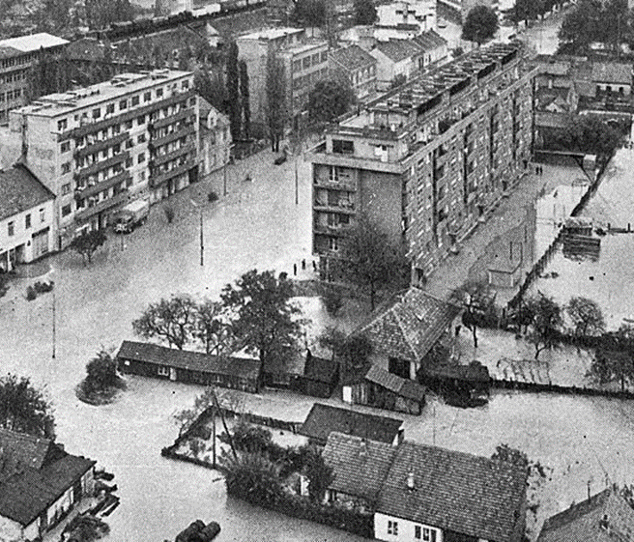
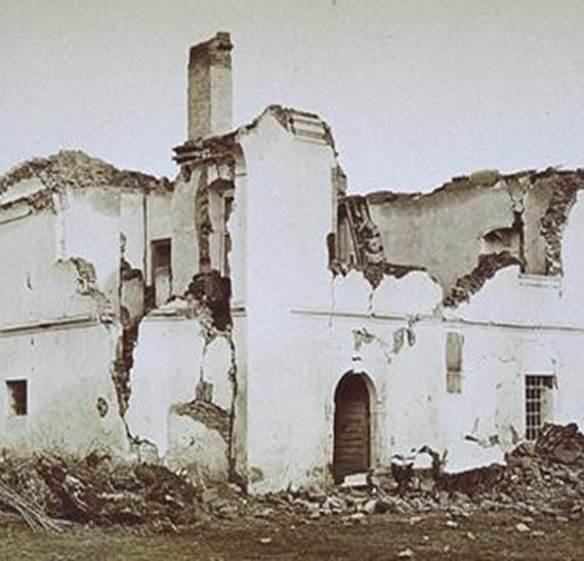
Procjena rizika
Procjena rizika od velikih nesreća za područje Grada Zagreba izrađuje se u svrhu prepoznavanja i učinkovitijeg upravljanja rizicima
Rizici: potres, poplava, epidemije i pandemije, industrijske nesreće, toplinski valovi, klizišta, nesreće na odlagalištima otpada i nesreća u NE Krško

Slide 3
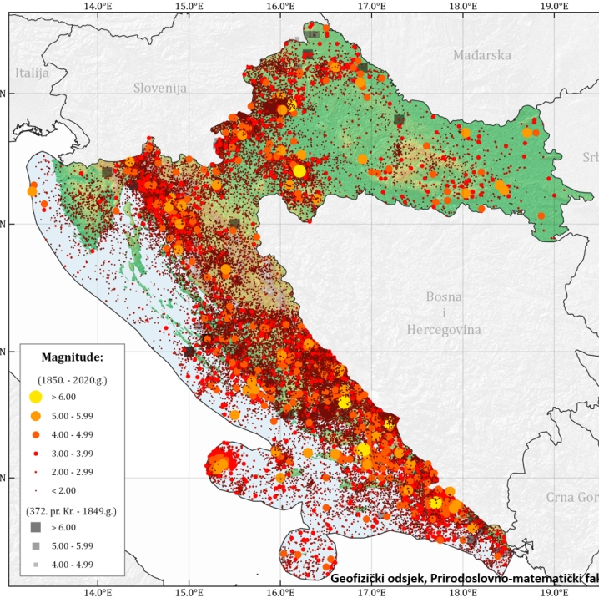
KATALOG POTRESA
Datum | Mjesto | Magnituda (M_{L}) | Intenzitet (°MCS)
6. travanj 1667. | Dubrovnik |  | IX-X
9. studeni 1880. | Zagreb |  | VIII
2. srpanj 1898. | Trilj |  | IX
8. listopad 1909. | Pokuplje | 5.8 | VIII
12. ožujak 1916. | Vinodol | 5.8 | VIII
27. ožujak 1938. | Novigrad Podravski | 5.6 | VIII
29. prosinac 1942. | Imotski | 6.2 | VIII-IX
11. siječanj 1962. | Makarska | 6.1 | VIII-IX
13. travanj 1964. | Dilj Gora | 5.7 | VIII
5. rujan 1996. | Ston-Slano | 6.0 | VIII
22. ožujak 2020. | Zagreb | 5.5 | VII
29. prosinac 2020. | Petrinja | 6.2 | VIII

Slide 4
6. travnja 2009. potres 6.3 M u L’Aquili, Abruzzo, Italija

Slide 5
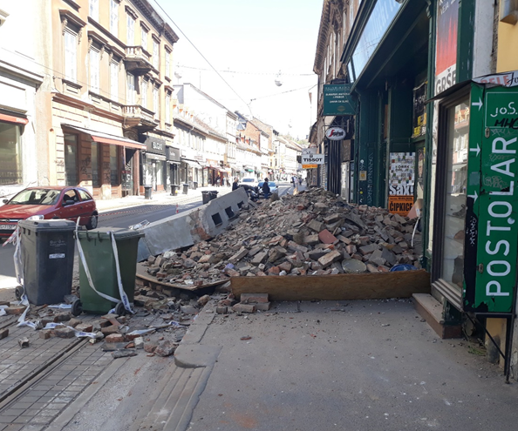
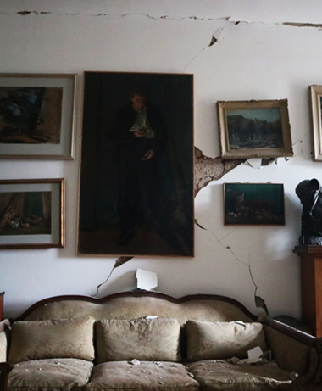
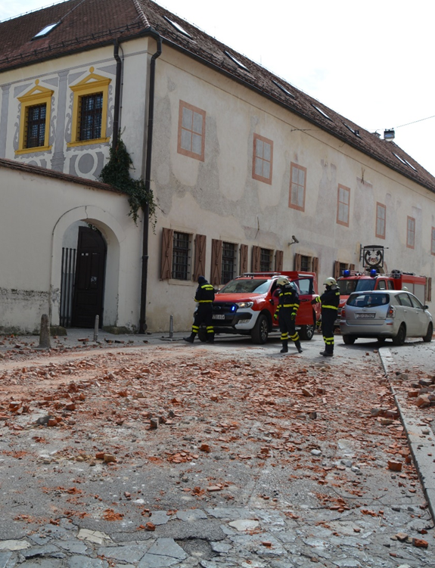
Ulice, kuće, stanovi, pukotine

Slide 6
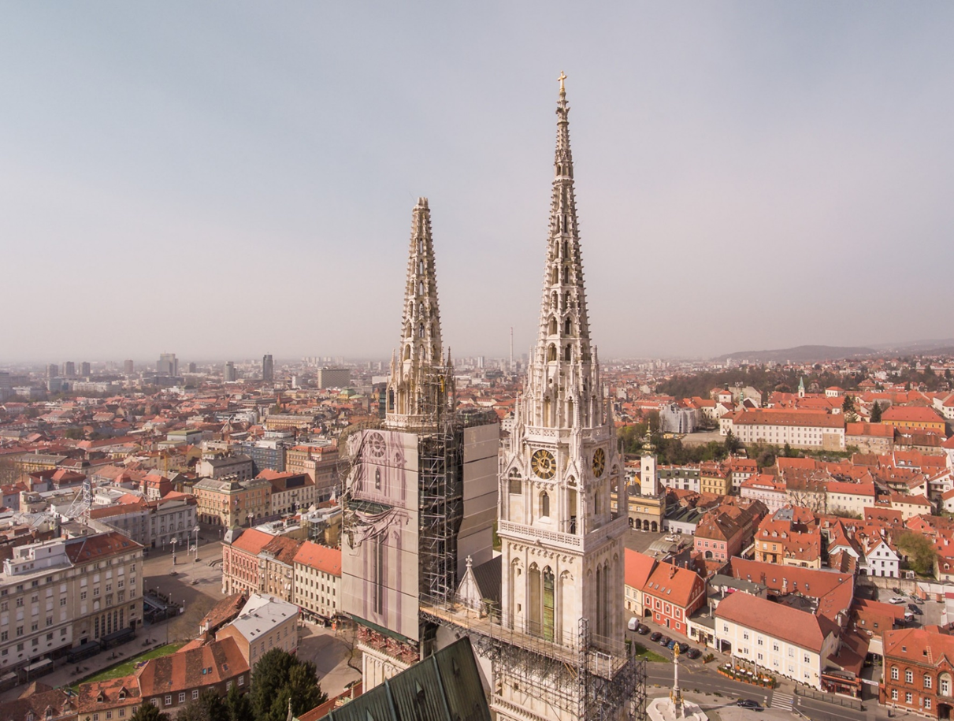
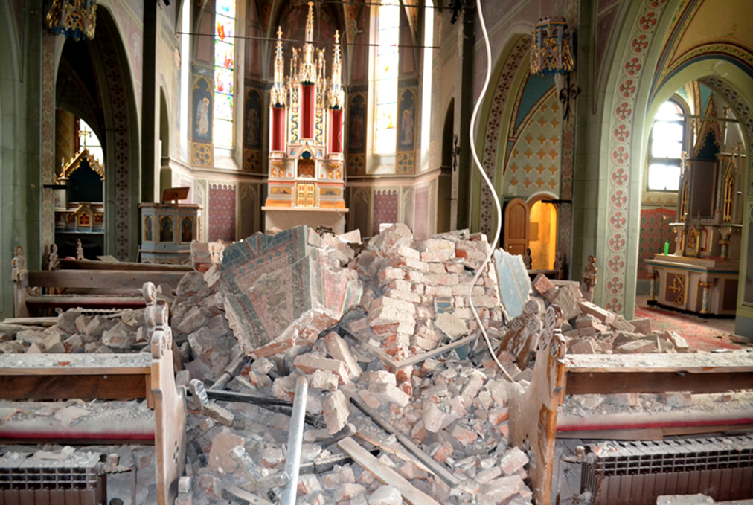
Vjerski objekti - katedrala

Slide 7
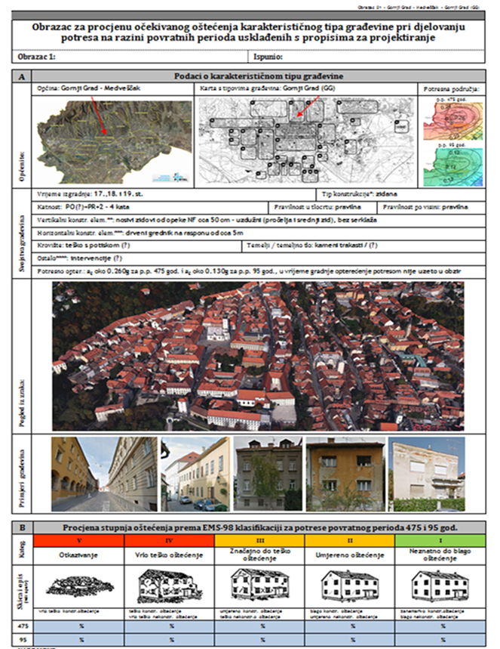
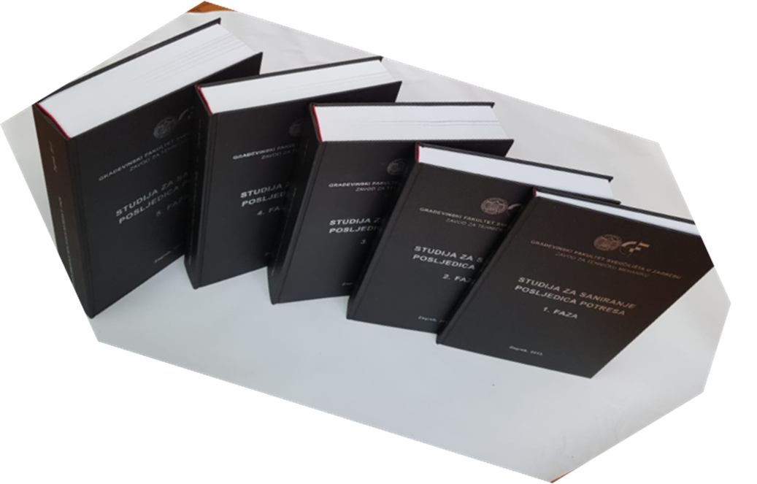
Dokumenti koji su prethodili projektu Studija za saniranje posljedica potresa - 9 faza

Slide 8
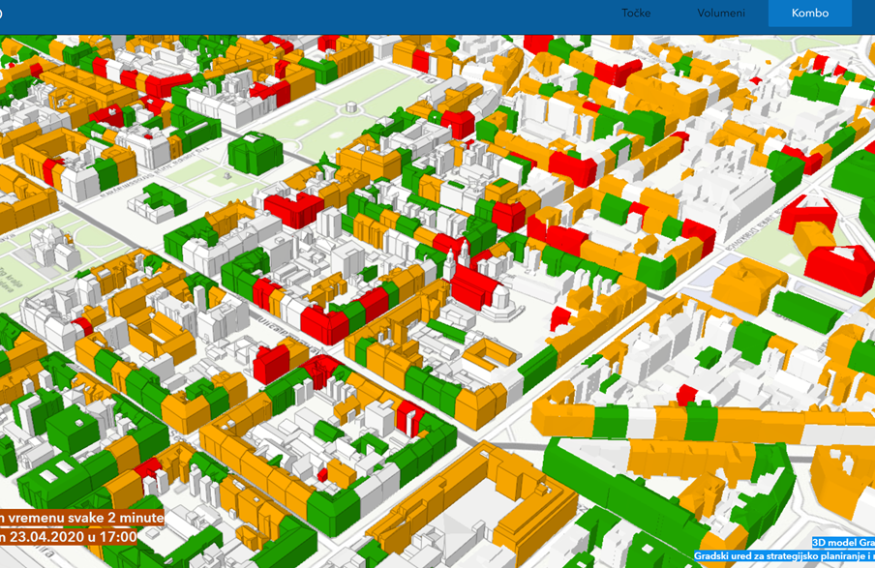
Baza podataka potres Zagreb 2020.

Slide 9
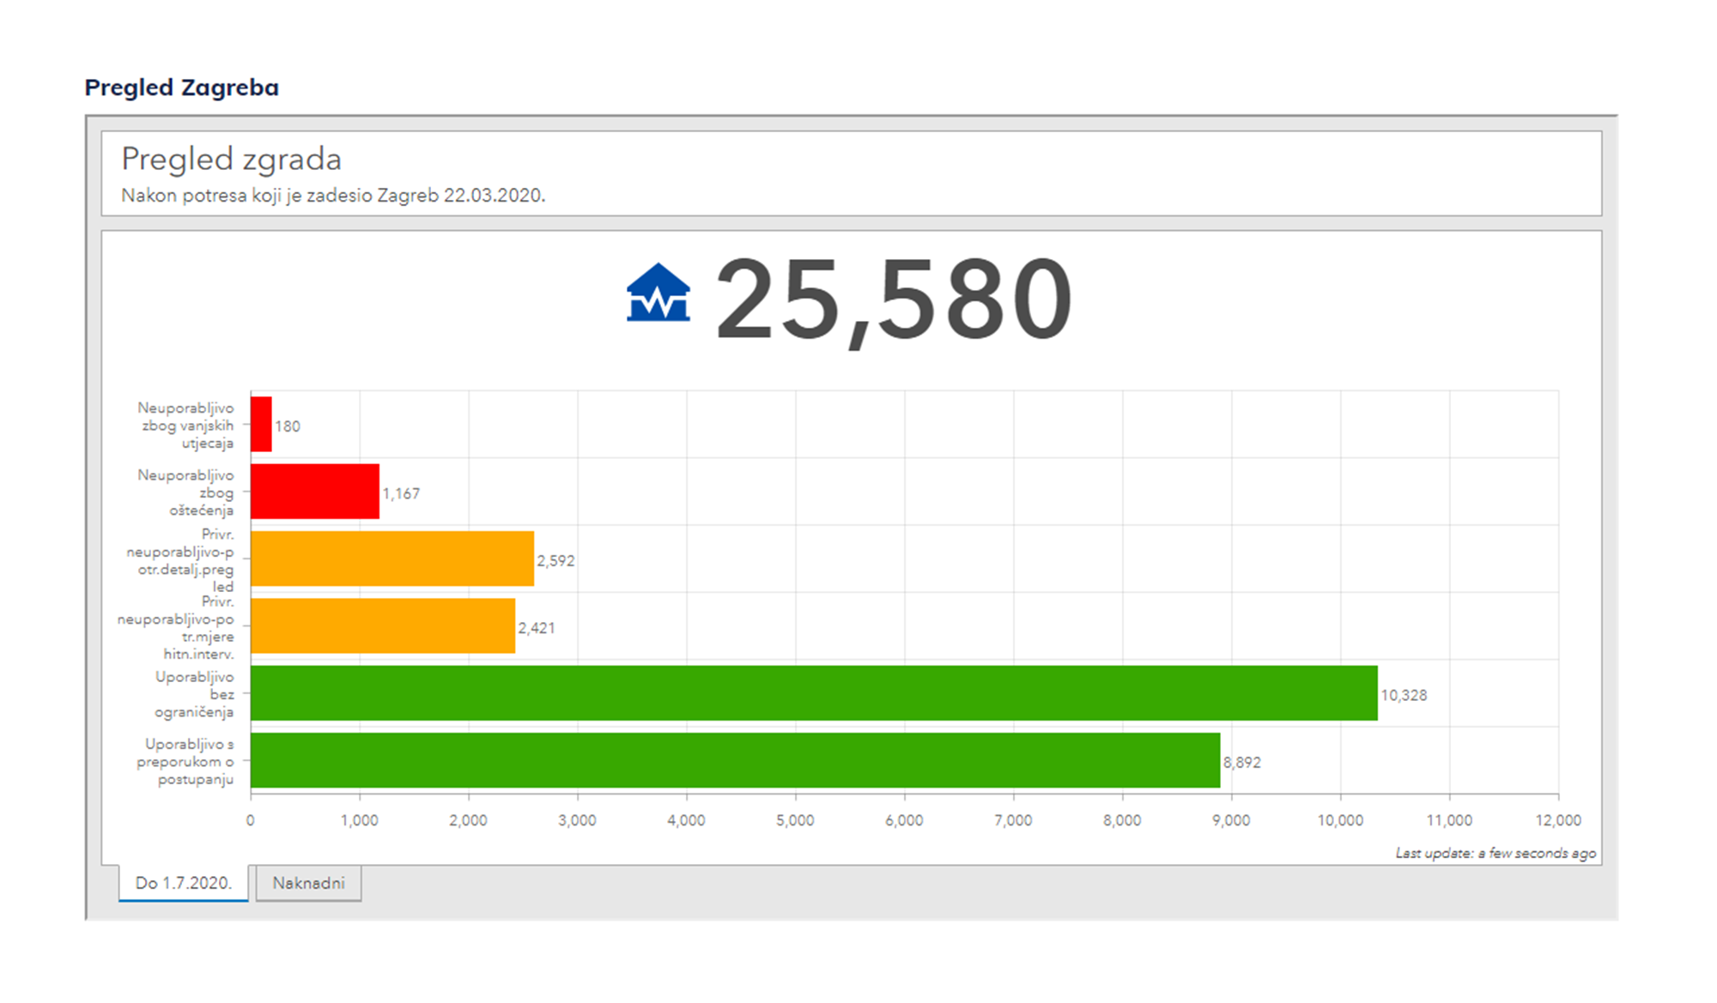

Slide 10
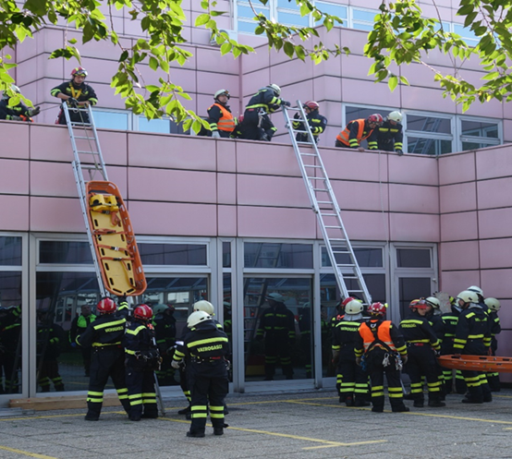
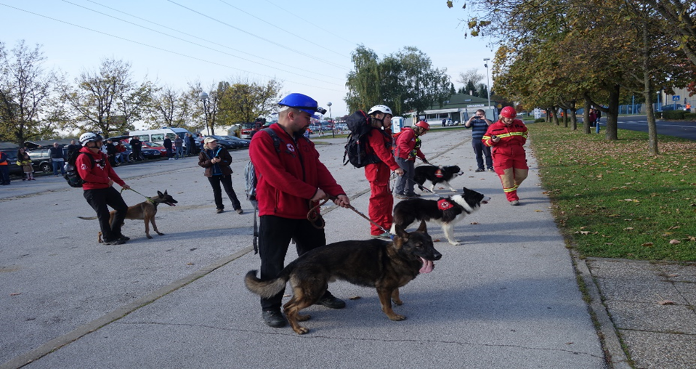
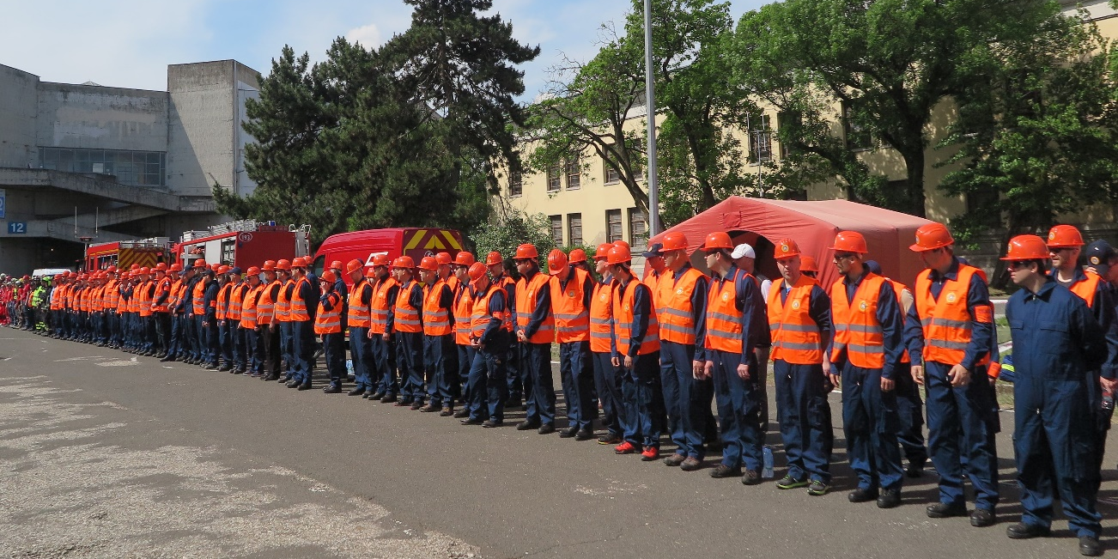
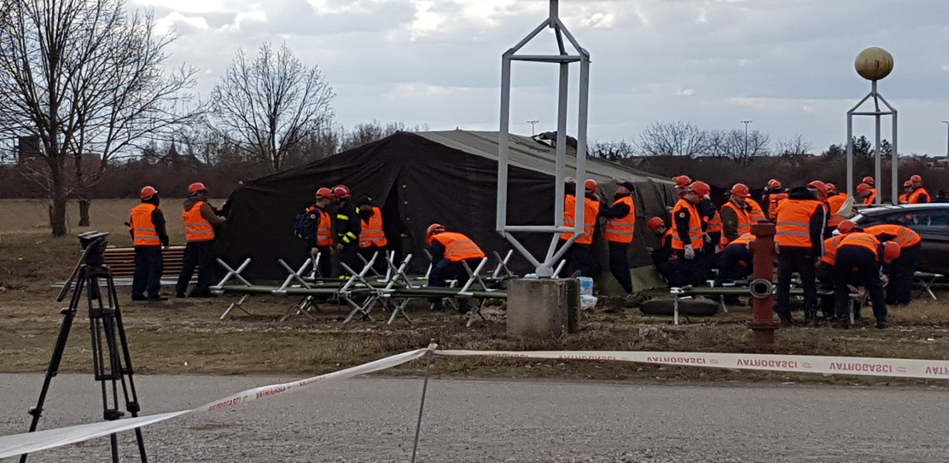
Vježbe civilne zaštite
18 vježbi postrojbi i snaga sastavnica civilne zaštite
„Blato 2015.“ sudjelovalo je ukupno 720 pripadnika postrojbi CZ opće i specijalističke namjene
2019. održali smo četiri velike vježbe postrojbi i snaga sustava CZ po zbornim mjestima specijalističkih postrojbi

Slide 11
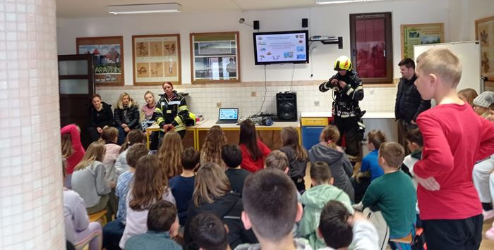
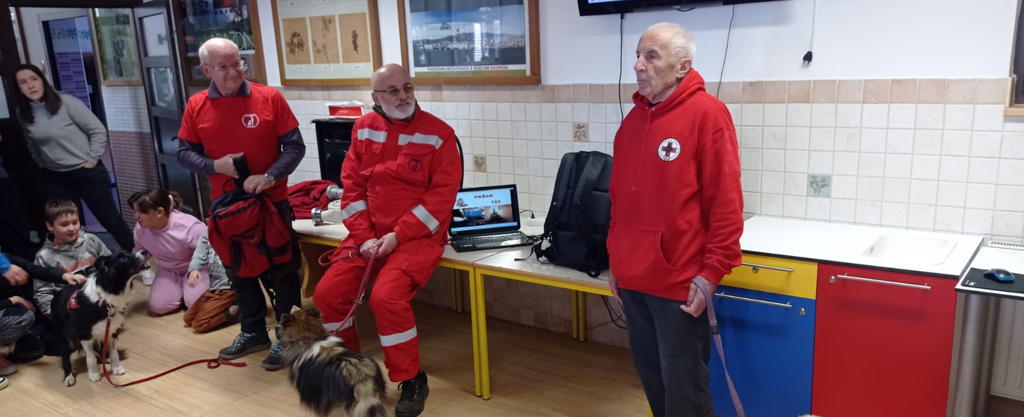
Edukacija učenika osnovnih škola iz područja civilne zaštite - godišnje oko 10 000 učenika osnovnih škola
U sklopu „Škole u prirodi”
Zajedno s udrugama potražnih pasa

Slide 12
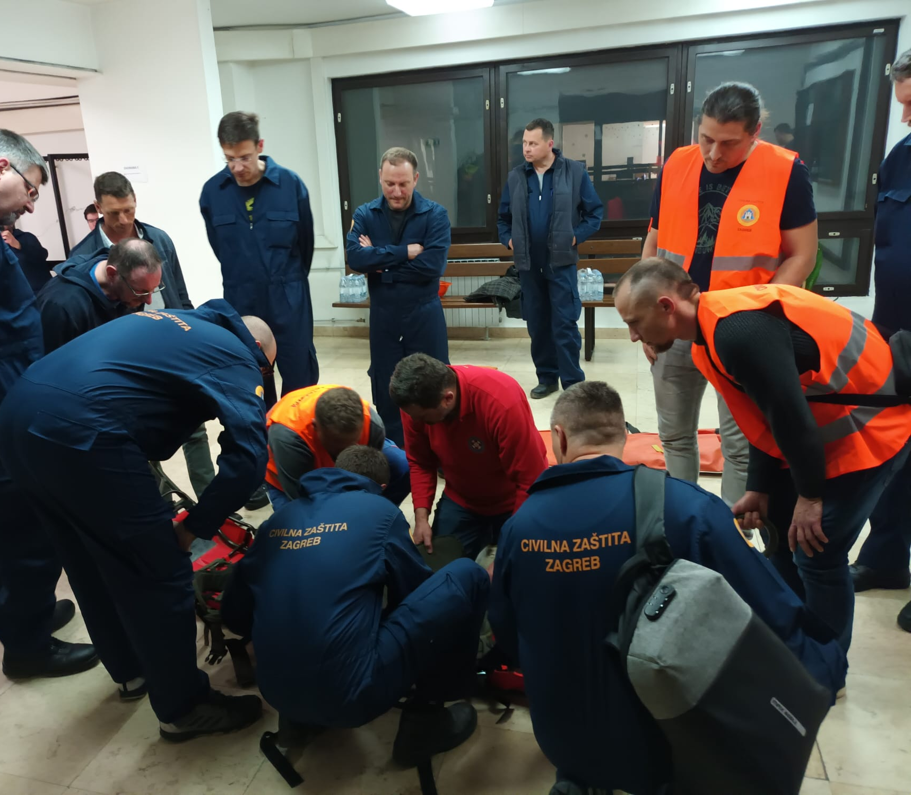
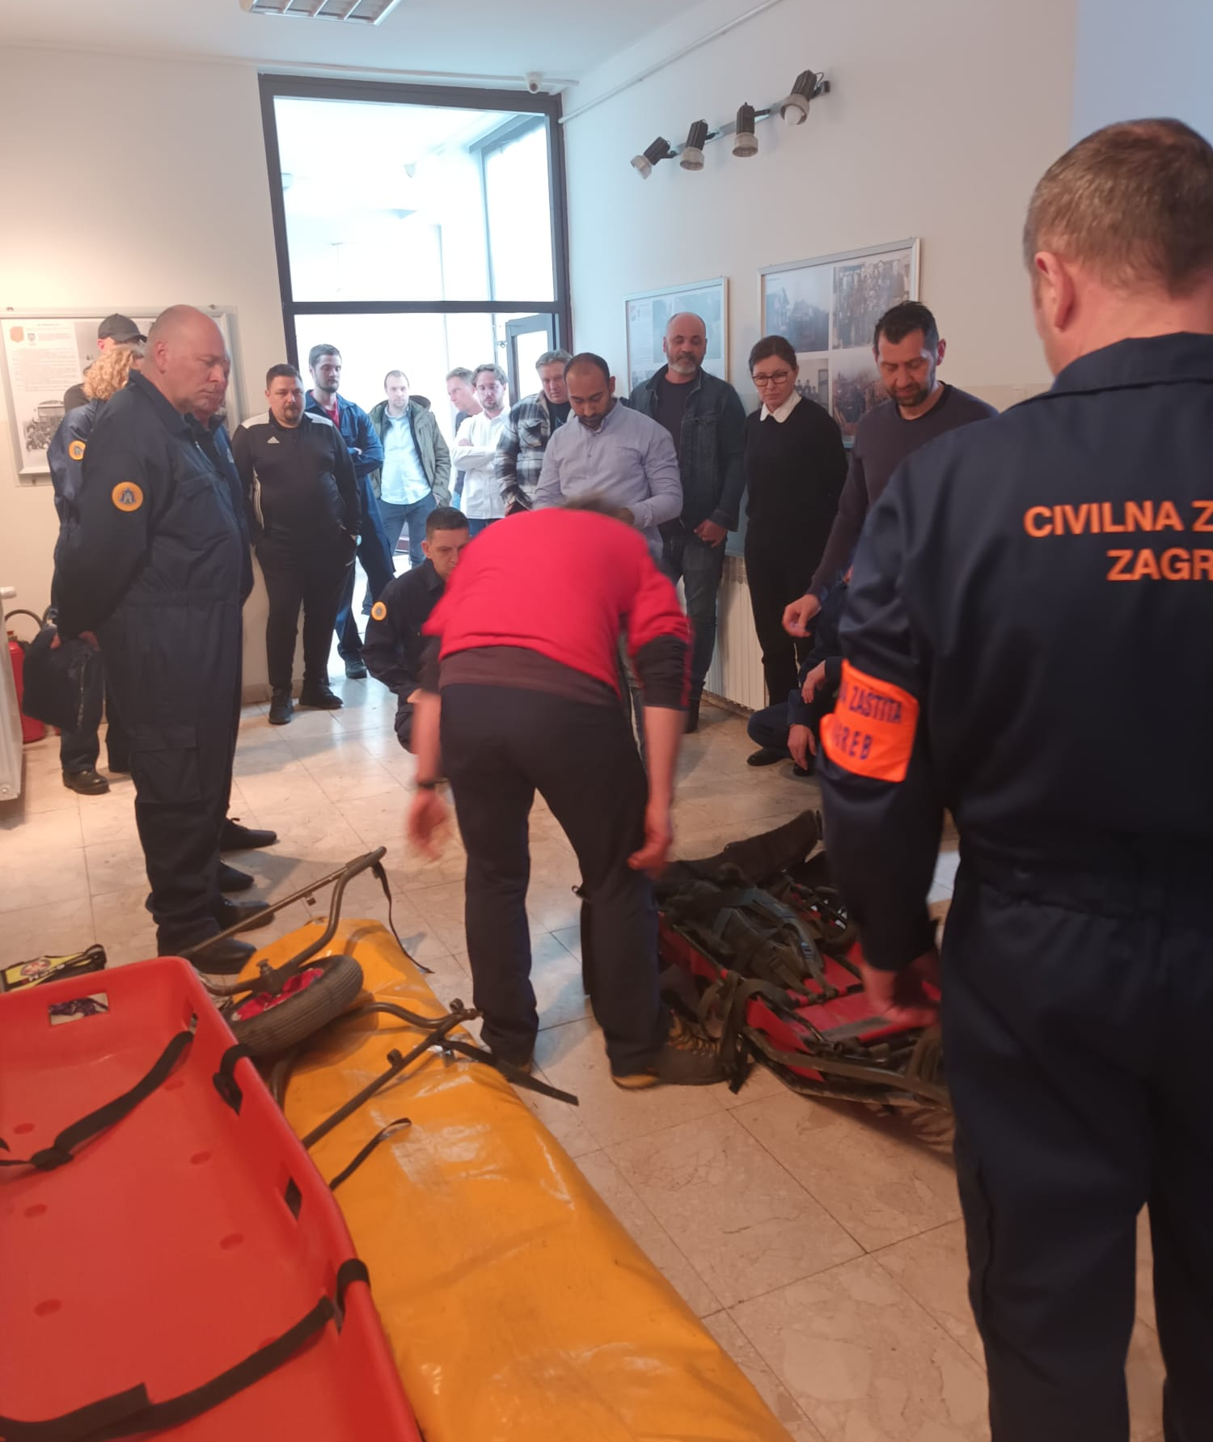
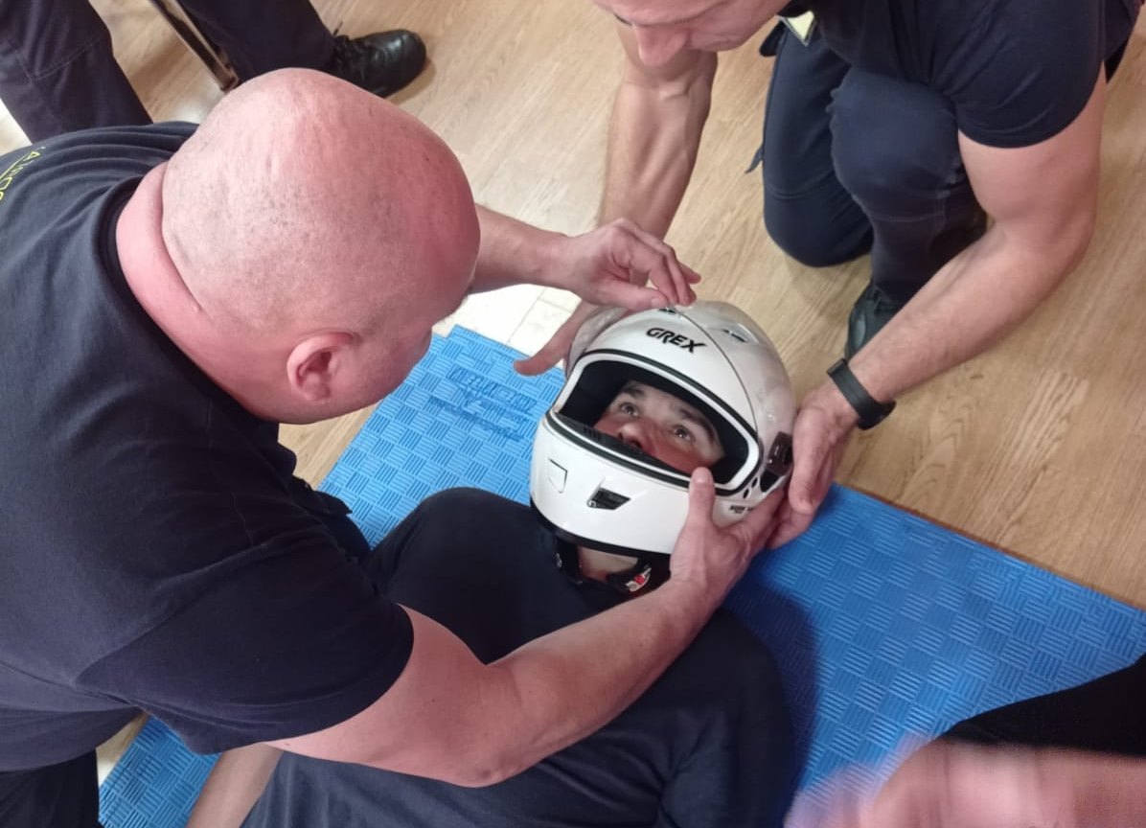
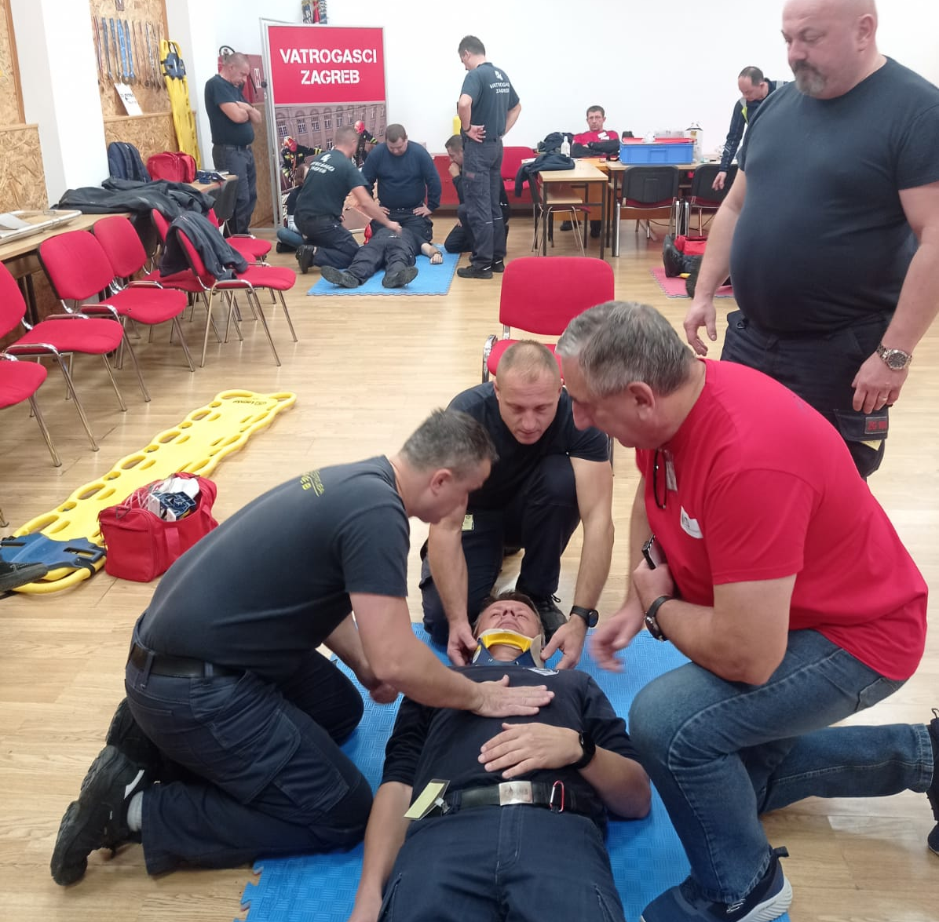
Osposobljavanje pripadnika civilne zaštite opće namjene
u 12 gradskih četvrti,
zajedno s Nastavnim zavodom za hitnu medicinu, Gradskim društvom crvenog križa, Javne vatrogasne postrojbe i Hrvatske gorske službe spašavanja – stanica Zagreb.

Slide 13
Potresni rizik Grada Zagreba
Ukupan iznos prihvatljivih troškova za Grad Zagreb „Potresni rizik” iznosi do najviše 4.101.296,04 EUR
Iz sredstava EU se financira 85% do najvišeg iznosa od 3.486.101,67 EUR
15% sredstava osigurava će se iz proračuna Grada Zagreba do najvišeg iznosa od 615.194,37 EUR

Slide 14
Opći ciljevi
izraditi metodologiju za procjenu potresnog rizika primjenjivu na sve velike gradove u RH
definirati potresnu opasnost
precizno ustanoviti potresni rizik za građevine i ljude
građevine: stambene, poslovne, javne, infrastruktura, kulturna baština…
ljudi: poginuli, povrijeđeni, za stambeno zbrinjavanje

Slide 15
Posebni ciljevi
osigurati podatke hitnim službama i civilnoj zaštiti za pripremu učinkovitog odgovora neposredno nakon potresa ali i u svakodnevnim zadaćama
osigurati podatke o oštećenim zgradama i infrastrukturi
dokumentirati bazu ekonomski prihvatljive obnove postojećih građevina i gradnje novih sigurnih građevina
omogućiti pripremu mjera za brzi oporavak potresom pogođene zajednice

Slide 16
Elementi projekta
Izrada metodologije
Definiranje potresnog hazarda na području grada Zagreba
Cjelovita baza podataka
Proračun potresnog rizika
Transfer znanja

Slide 17
1. Izrada metodologije
analiza i prikaz postojećih metodologija i zakonske regulative
definiranje podataka potrebnih za pripremu učinkovitog odgovora u hitnoj situaciji neposredno nakon potresa
dokumentiranje baze ekonomski prihvatljive obnove
definiranje pripremnih mjera za brzi oporavak zajednice i donošenja primjerenih gospodarskih, društvenih i političkih odluka
izrada metodologije koja će biti primjenjiva u drugim gradovima
18 mjesečnih izvještaja

Slide 18
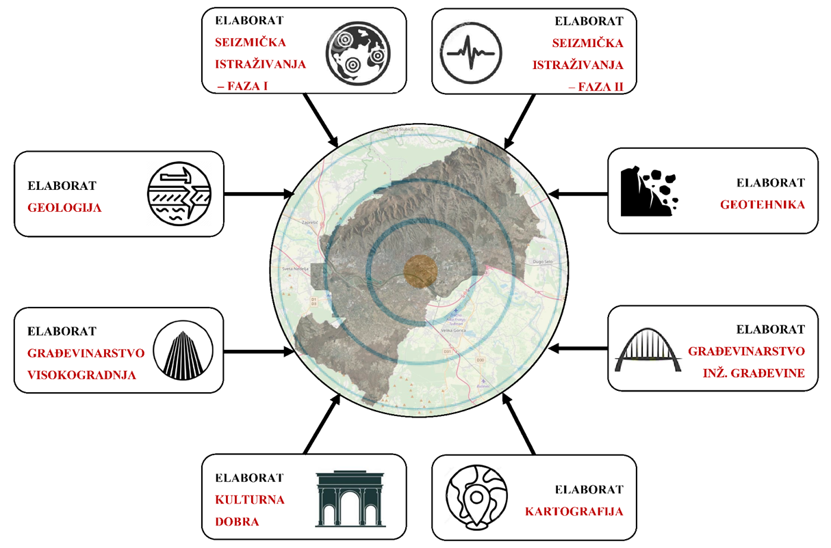
2. Definiranje potresnog hazarda na području grada Zagreba
5 mjesečna izvještaja i 8 elaborata

Slide 19
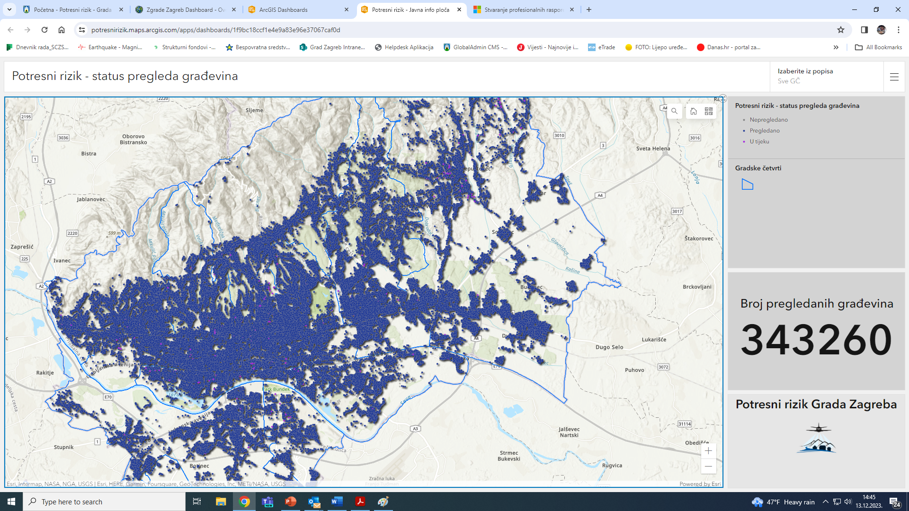
3. Cjelovita baza podataka
prikupljanje i obrada podataka o građevinama
projektiranje i punjenje iz raznih izvora
za punjenje su izrađene aplikacije – za građane i više njih za inženjere
nekoliko nadzornih ploča
u bazi mora biti 300.000 građevina
24 mjesečna izvještaja

Slide 20
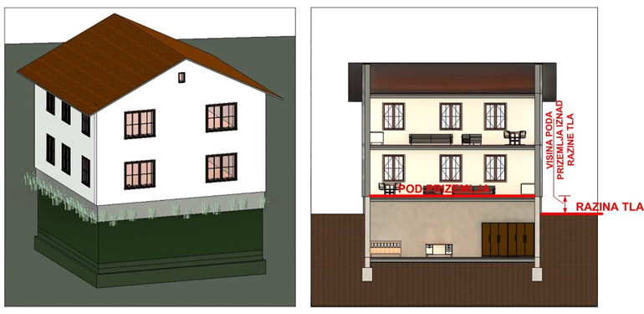
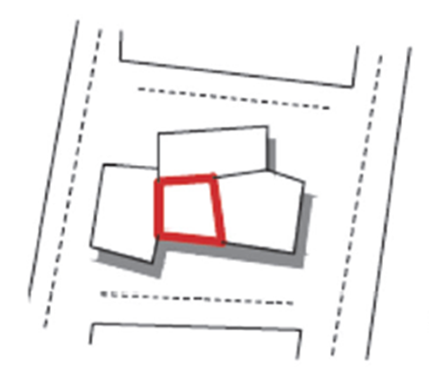
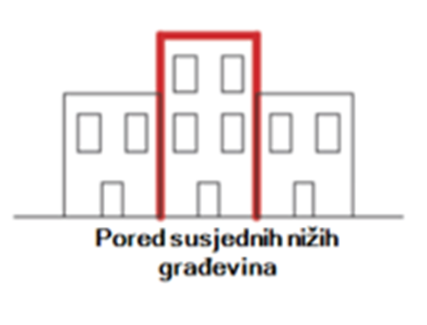
Za svaku zgradu prikupljeno je preko 200 atributa
godina izgradnje
godina rekonstrukcije
namjena zgrade
broj katova iznad zemlje
broj katova ispod zemlje, oblik krova
oblik tlocrta
materijali s kojima je građena zgrada
debljina zidova
potporna konstrukcija
konstrukcija mezanina
locrt parcele (plan tla)
pozicija zgrade prema susjednim zgradama

Slide 21
4. Proračun potresnog rizika po sektorima
na osnovu prikupljenih podataka izraditi proračun potresnog rizika po sektorima koristeći metodologiju
stambene, gospodarske, javne, infrastruktura, kulturna baština…
3 mjesečna izvještaja

Slide 22
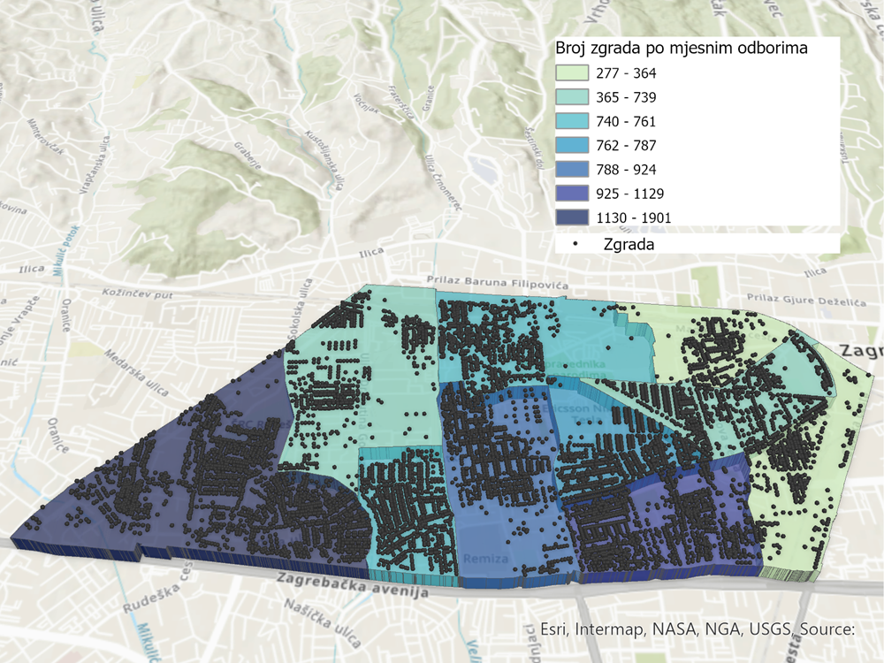
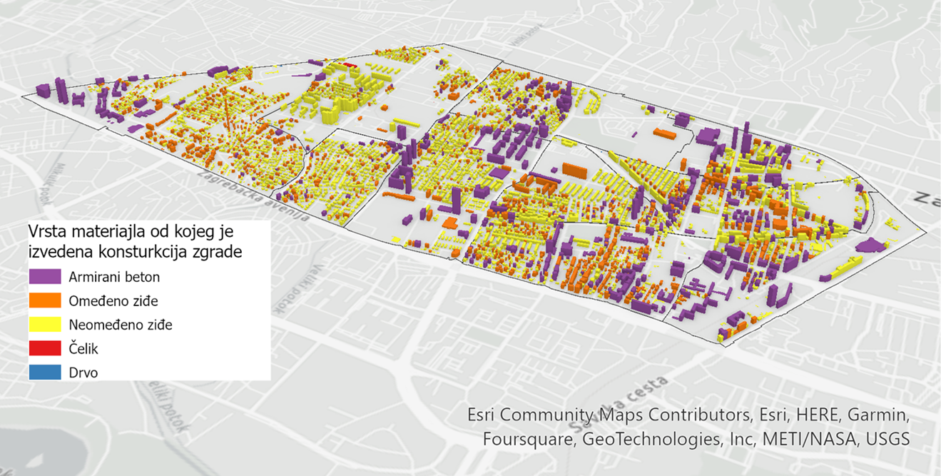
Testno područje: Trešnjevka - sjever
Broj zgrada Materijal konstrukcijskog sustava

Slide 23
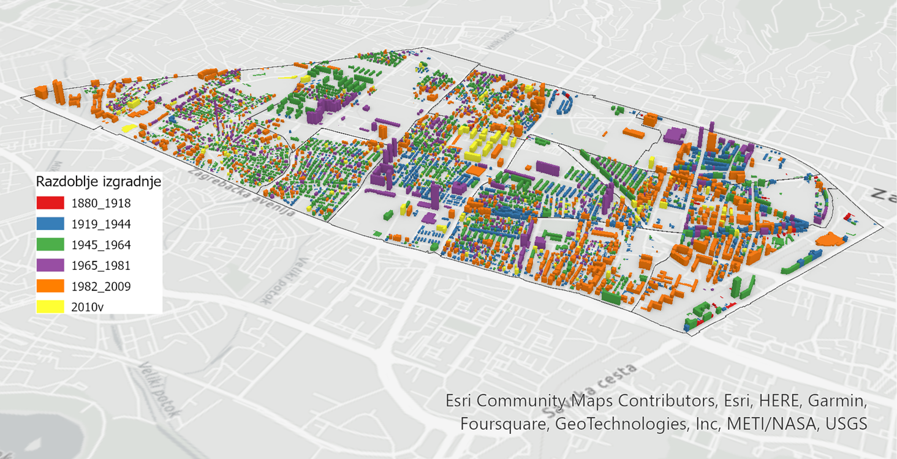
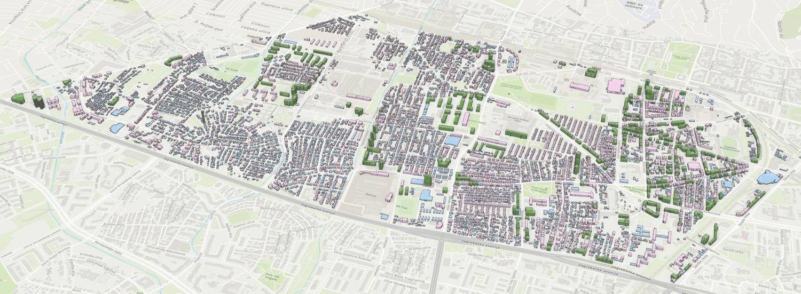
Razdoblje izgradnje Katnost

Slide 24
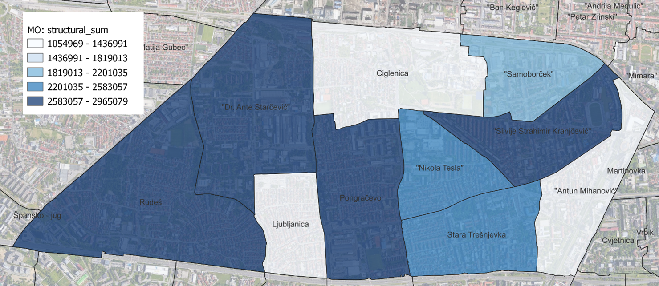
Procjena rizika
Objedinjeni podaci o prosječnim novčanim gubicima zbog oštećenja konstrukcija na razini mjesnih odbora
Gradska četvrt Trešnjevka - sjever: procjena potresnog rizika

Slide 25
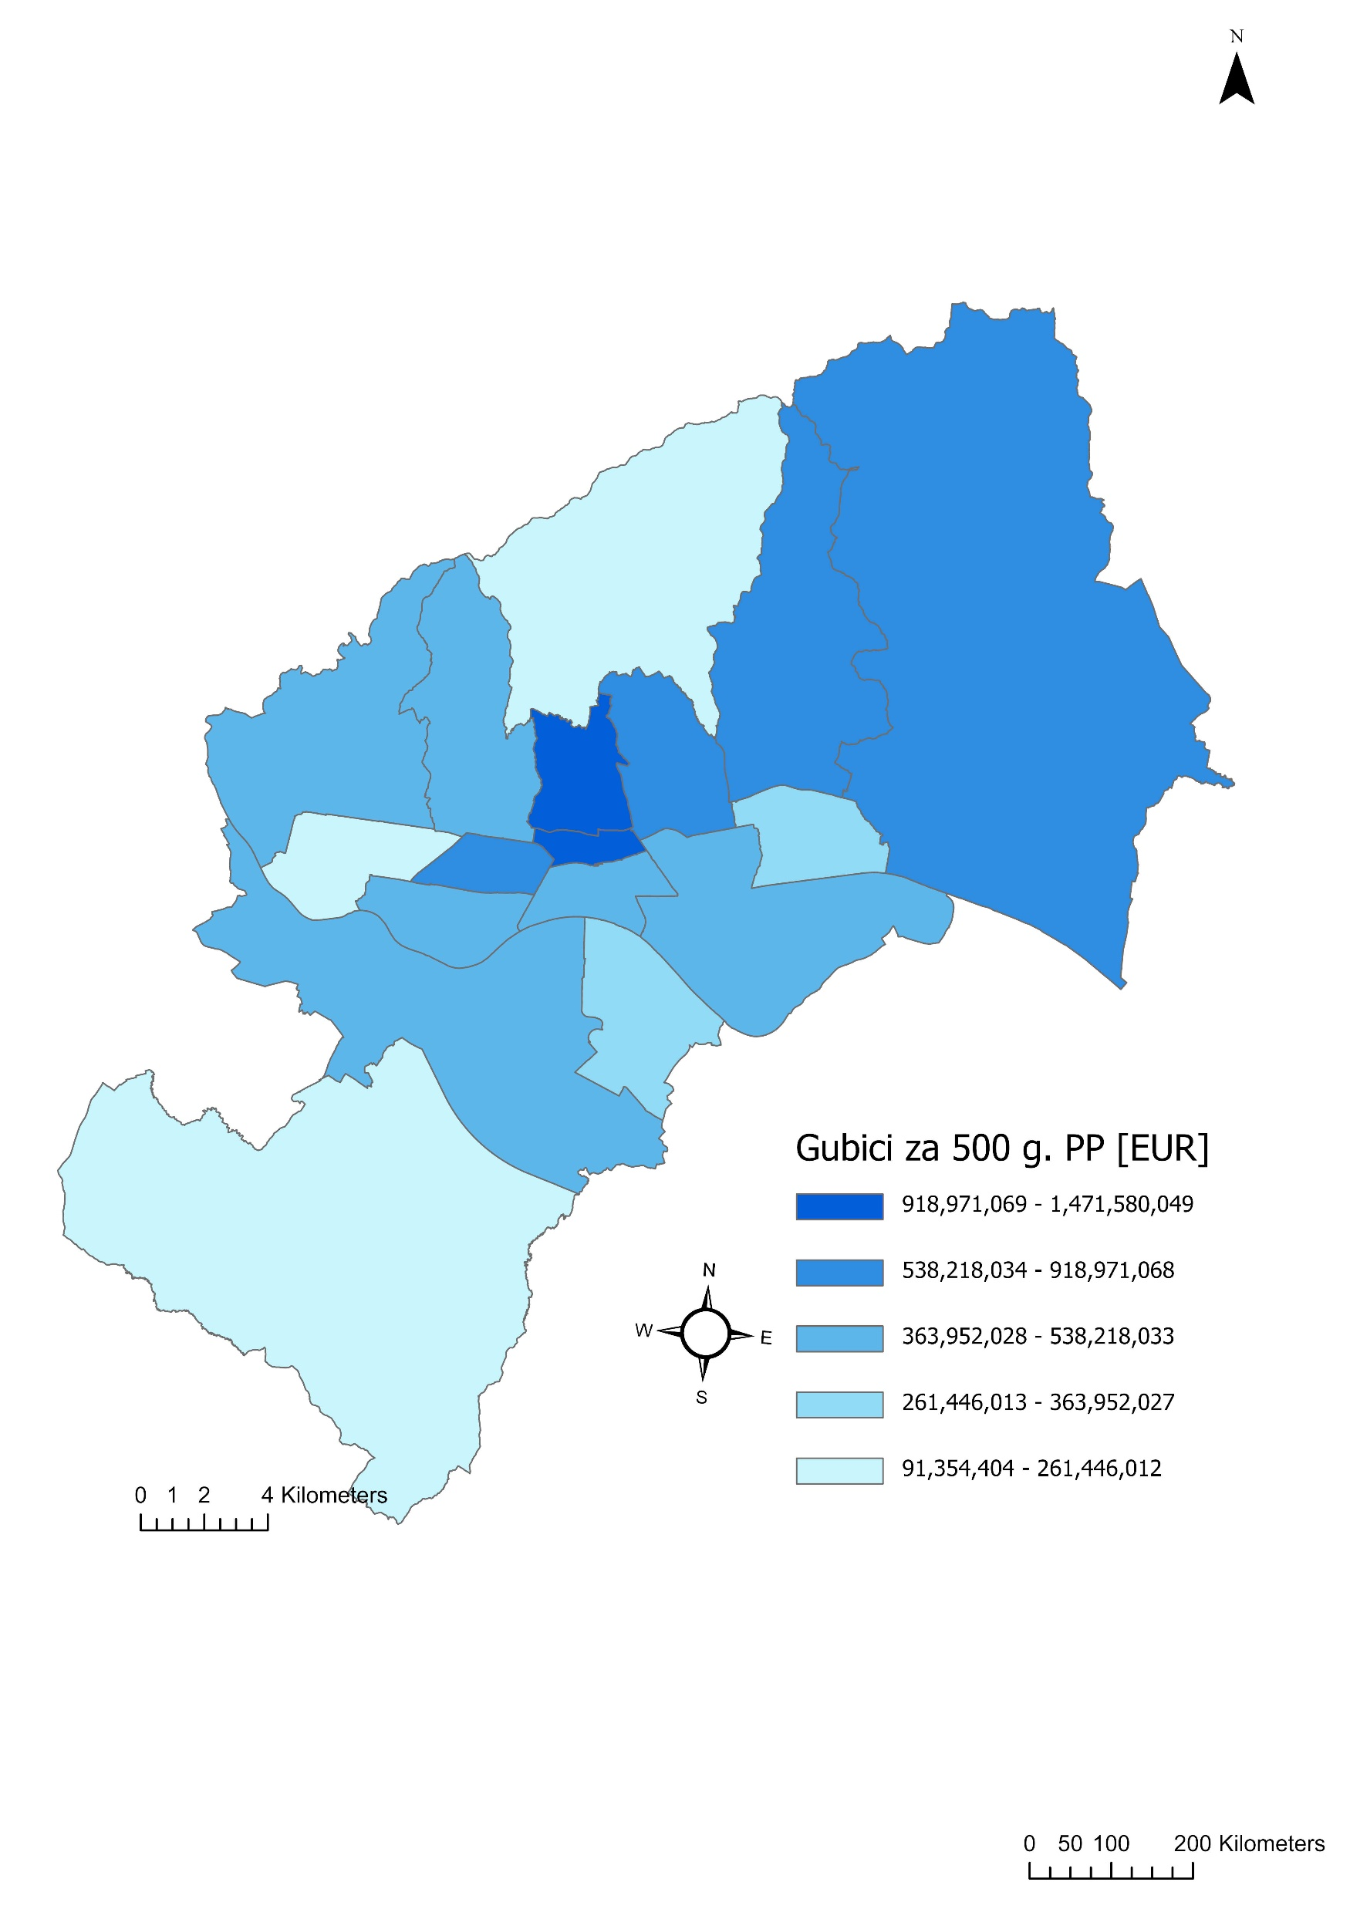
Gubici na stambenom fondu

Slide 26
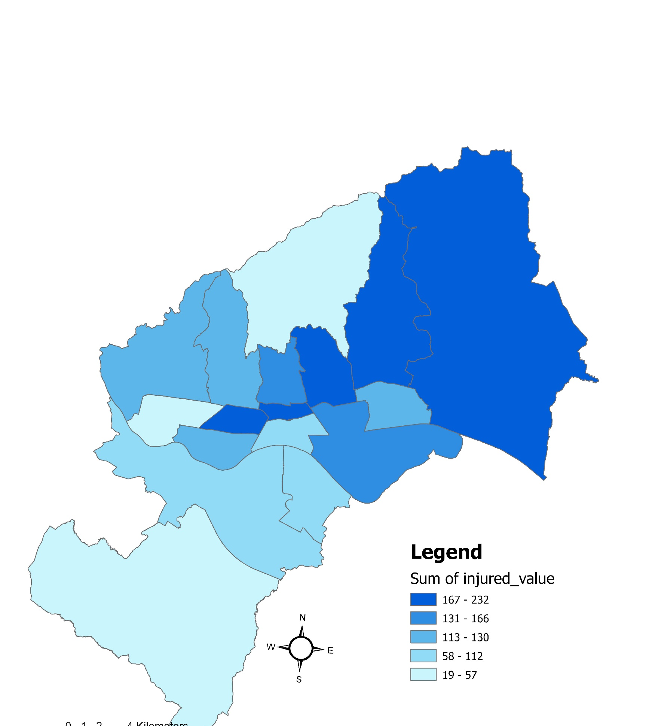
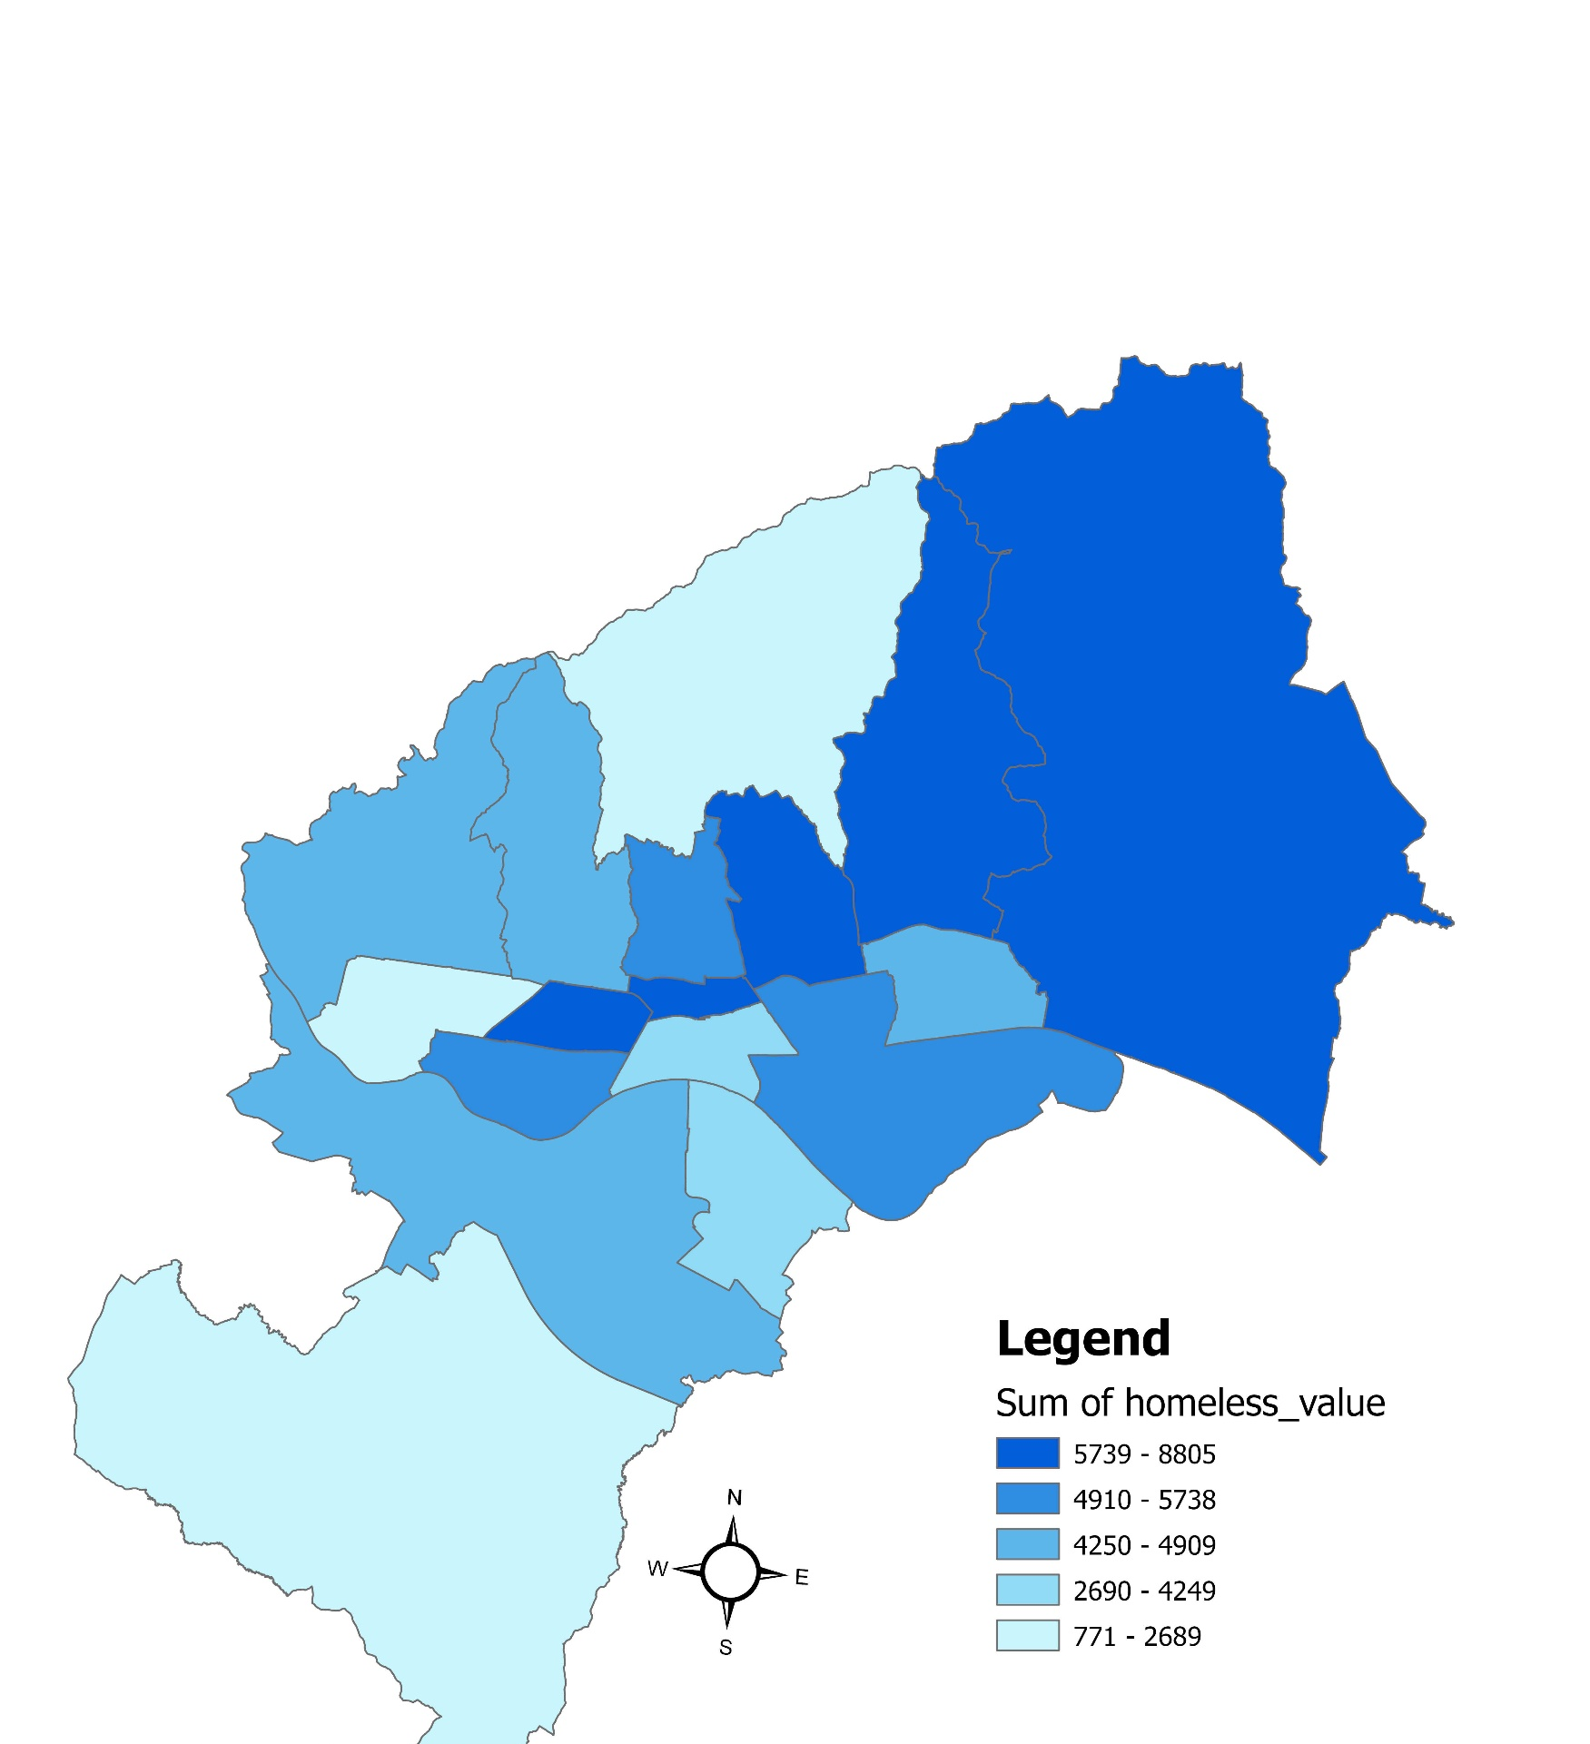
Broj žrtava

Slide 27
5. Transfer znanja
1. radionica Kreiranje baze podataka Potresni rizik Grada Zagreba i proces prikupljanja atributa 2. studenog 2021.
1
1. stručna konferencija Potresni rizik Grada Zagreba 25. ožujka 2022.
2
2. radionica Softver za dinamičku analizu konstrukcija i proračun oštetljivosti 9. studenog 2022.
3
3. radionica Multisenzorska snimka Zagreba 8. ožujka 2023.
4
4. radionica Potresni rizik gradske četvrti Trešnjevka - sjever 18. listopada 2023.
5
5. radionica Definiranje potresnog hazarda za Grad Zagreb" 15. studenog 2023.
6
2. Završna stručna konferencija Potresni rizik Grada Zagreba 20. prosinca 2023.
7

Slide 28
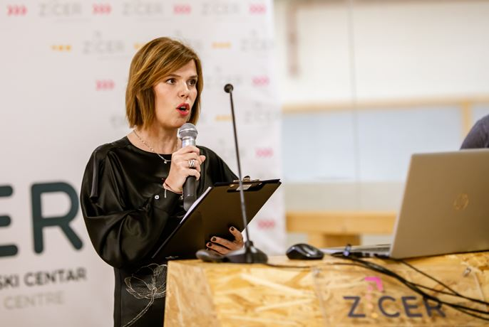
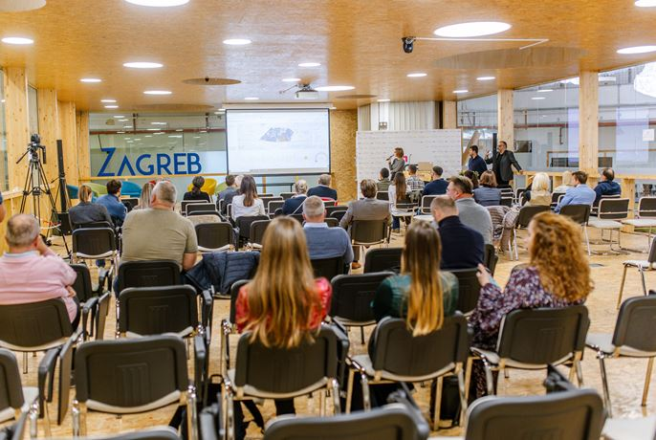
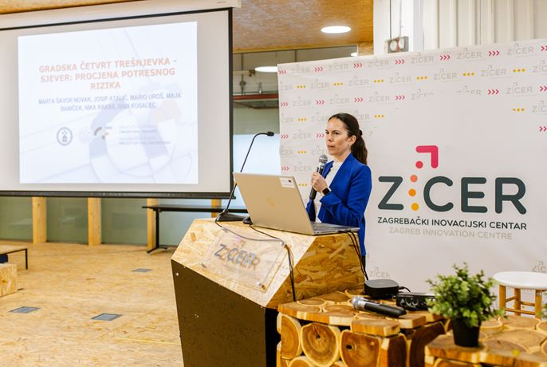
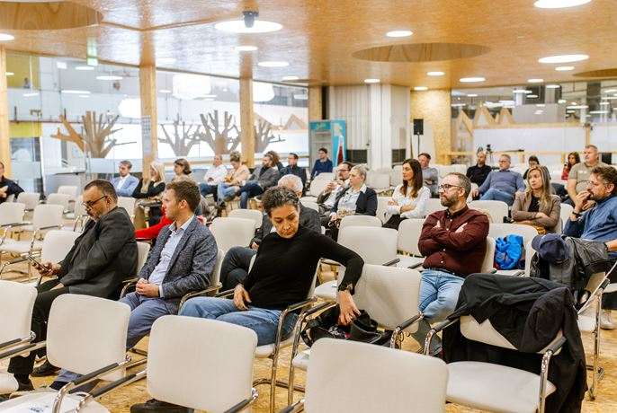
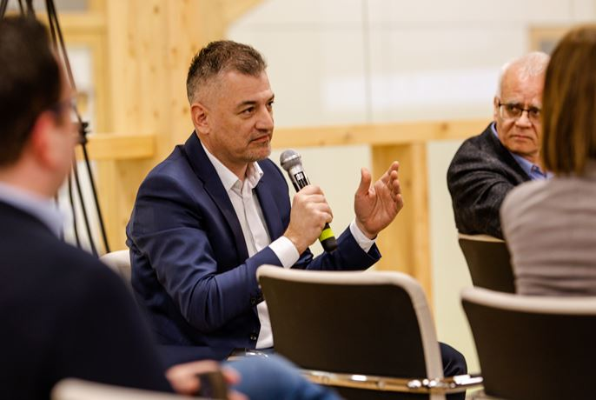
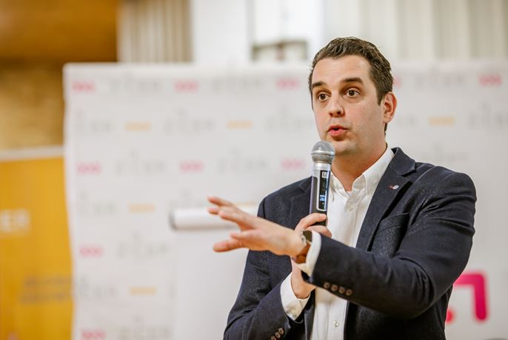
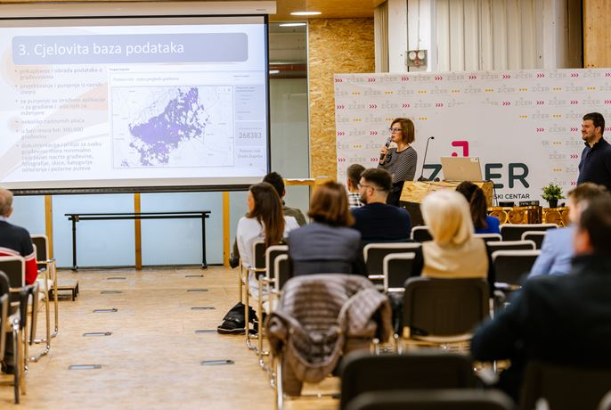

Slide 30
Održivost projekta – primjena rezultata
unapređenje scenarija procjene rizika zbog povećanja znanstvene osnove kroz precizne ulazne parametre umjesto aproksimacija
detekcija kritičnih točaka nakon potresa, prikaz stanja i identifikacija ključnih područja za prioritet postupanja
analiza složenih rizika poput razmatranja manifestacija poput potresa tijekom visokog vodostaja rijeke Save
izrada baze podataka o zgradama te procjena potresne osjetljivosti za visoke stambene i poslovne zgrade

Slide 31
Održivost projekta – primjena rezultata nastavak
likvefakcijski potencijal Grada Zagreba - prikazivanje likvefakcijskog potencijala uzimajući u obzir povijesne izvore i dosadašnja zanemarivanja u procjeni rizika.
detaljne procjene srušenih zgrada, žrtava, teško ozlijeđenih, evakuacije i izravnih financijskih gubitaka zbog oštećenja zgrada.
bolje planiranje broja i lokacija šatorskih naselja
na temelju rezultata projekta, razmotrit će dodatne mjere poput osiguranja pontonskog mosta (kroz vježbe s HV-om), nabave poljskih bolnica, potpisivanje sporazuma o međusobnoj pomoći s susjednim državama te provođenje zajedničkih vježbi.

Slide 32
Kristina Martinović
Hvala na pažnji!
https://potresnirizik.zagreb.hr

